Slide 1
STRUCTURI REPETITIVE CU ​ NUMĂR NECUNOSCUT DE PAȘI (cu test inițial) (condiționată anterior)

Slide 3
Instrucțiunea while
Instrucțiunea while este o structură repetitivă cu număr necunoscut de pași și test inițial.
Sintaxa:
while (expresie)
{
Instrucțiuni;
}
Mod de execuție:
1. Se evaluează expresie
2. Dacă expresie este adevărată - Se execută Instrucțiuni; - Se reia pasul 1.
3. Dacă expresie este nulă - Se trece la instrucțiunea de după while.
Observații:
1. Instrucțiuni; se execută cât timp expresie este nenulă – condiție adevărată.
2. Este necesar ca cel puțin o variabilă care apare în expresie să-și modifice valoarea în Instrucțiuni;,
altfel se obține o buclă infinită.
!!!! Pentru a se executa măcar o dată instrucțiunile, condiția trebuie să fie adevărată la prima rulare a structurii

Slide 4
STRUCTURI REPETITIVE CU ​ NUMĂR NECUNOSCUT DE PAȘI (cu test inițial)
ALGORITMI CLASA a VII/VIII-a
TIPURI de probleme:
Probleme tip 1
Se citesc mai multe numere până la întâlnirea unei valori. .................. Să se afișeze ………….
Probleme tip 2
Prelucrarea cifrelor unui număr

Slide 5
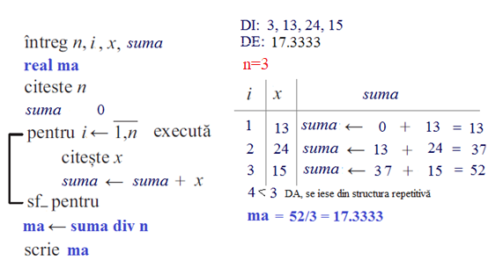
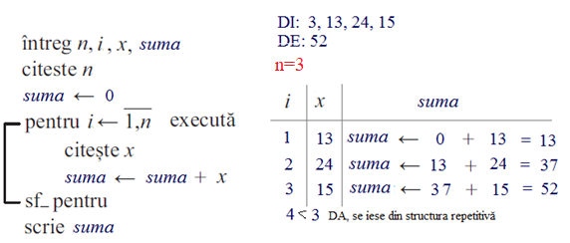
Se citesc n numere naturale de la tastatură.
ȘTIM ALGORITMUL!
Să se calculeze suma lor.
int n, i, x, suma;
cin>>n;
suma=0;
for (i=1; i<=n; i++)
{cin>>x;
suma=suma+x;
}
cout<<suma;
Să se calculeze media aritmetică a numerelor citite.
int i, n, x, suma;
float ma;
cin>>n;
suma=0;
for (i=1; i<=n; i++)
{cin>>x;
suma=suma+x;
}
ma=(float) suma/n;
cout<<"Media aritmetica a numerelor este = "<<ma;
PB_SUMĂ
2
repetitivă
FOR
-
număr
cunoscut de pași
ȘTIM
ALGORITMUL!

Slide 6
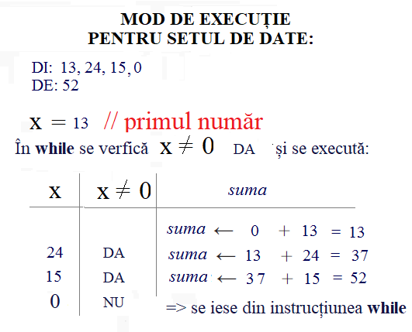
Probleme tip 1
Se citesc mai multe numere până la întâlnirea unei valori. .................. Să se afișeze ………….
C++
int X, suma=0;
cin>>X;
while (X != 0 )
{ suma = suma + X;
cin>>X;
}
cout<<suma;
PB_while_1.1. Se citesc numere de la tastatură până la întâlnirea valorii 0.
Să se calculeze suma numerelor citite.
întreg X, suma=0
citește X
┌ cât timp (X != 0 ) execută
| suma = suma + X
| citește X
└ sf_cât timp
scrie suma

Slide 8
PB_while_1.2. Se citesc numere de la tastatură până la întâlnirea valorii 5. Să se calculeze suma numerelor citite.
DI: 12 8 13 7 5
DE: 40

